Slide 1
Kahoot.it
Présentation.py
Présentation par ‘Tommy Gagnon Joyal’ {
[420-SN1-RE Programmation en sciences]
Exercices, Quiz #1 et Les Transformations binaire (suite).
}

Slide 2
Présentation.py
123(10)=1111011(2)
Table des matières
Étape 01
Prise des présences et Kahoot!
Étape 02
Transformation binaire (Suite)
Étape 03
Exercices sur les opérateurs
Étape 04
Quiz #1,Pause et correction des exercices

Slide 3
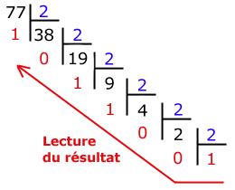
De décimal vers binaire {
Présentation.py
123(10)=1111011(2)
Rappel
Pour transformer un nombre de la base 10 vers la base deux, il suffit de diviser successivement le nombre par 2, tout en gardant les restants.
}

Slide 4
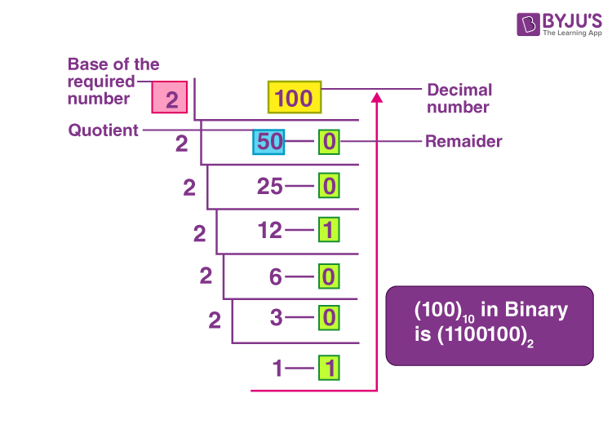
De décimal vers binaire {
123(10)=1111011(2)
1111011(2)=123(10)
Rappel
Exercices:
123
531
1
0
1042
}

Slide 5
De décimal vers binaire {
123(10)=1111011(2)
1111011(2)=123(10)
Rappel
Exercices:
123 = 1111011
531 = 1000010011
1 = 1
0 = 0
1042 = 10000010010
1042 ÷ 2 = 521 reste 0
521 ÷ 2 = 260 reste 1
260 ÷ 2 = 130 reste 0
130 ÷ 2 = 65 reste 0
65 ÷ 2 = 32 reste 1
32 ÷ 2 = 16 reste 0
16 ÷ 2 = 8 reste 0
8 ÷ 2 = 4 reste 0
4 ÷ 2 = 2 reste 0
2 ÷ 2 = 1 reste 0
1 ÷ 2 = 0 reste 1
Donc 10000010010
}

Slide 6
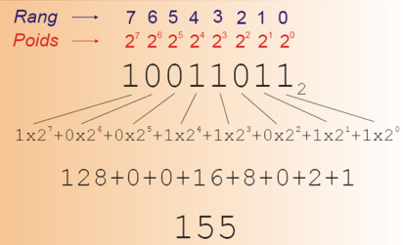
De binaire vers décimal{
011011010100010
123(10)=1111011(2)
Rappel
Pour transformer un nombre binaire vers la base 10, il faut multiplier la valeur de chaque bit par son poids, puis additionner chaque résultat.
}

Slide 7
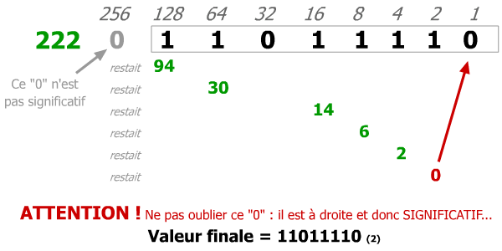
De binaire vers décimal{
123(10)=1111011(2)
10010110+101=10111001
Rappel
Exercices:
10011011
1101
11000101100
00000010001
00000000001
}

Slide 8
De binaire vers décimal{
123(10)=1111011(2)
10010110+101=10111001
Rappel
1 1 0 0 0 1 0 1 1 0 0
= (1 * 2¹⁰) + (1 * 2⁹) + (0 * 2⁸) + (0 * 2⁷) + (0 * 2⁶) + (1 * 2⁵) + (0 * 2⁴) + (1 * 2³) + (1 * 2²) + (0 * 2¹) + (0 * 2⁰)
= (1 * 1024) + (1 * 512) + (0 * 256) + (0 * 128) + (0 * 64) + (1 * 32) + (0 * 16) + (1 * 8) + (1 * 4) + (0 * 2) + (0 * 1)
= 1024 + 512 + 32 + 8 + 4
= 1580
Exercices:
10011011 = = 155
1101 = 13
11000101100 = 1580
00000010001 = 17
00000000001 = 1
}

Slide 9
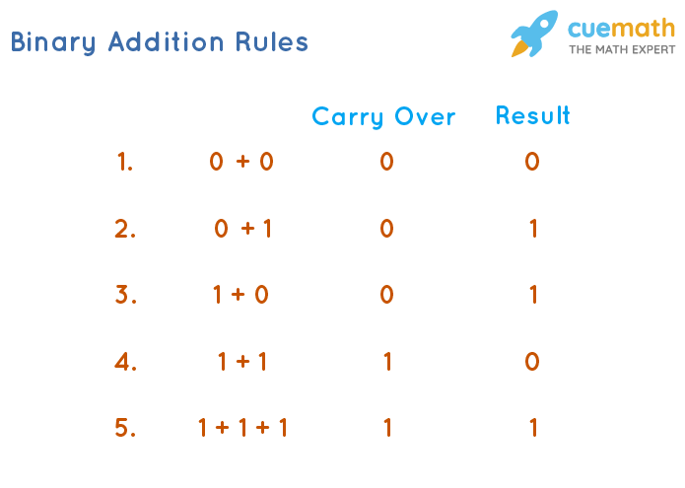
Les Additions en binaire{
10010110+101=10111001
10010110+101=10111001
}

Slide 10
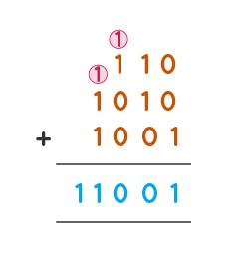
Les Additions en binaire{
10010110+101=10111001
10010110+101=10111001
Exercices:
11 + 10
101 + 011
101+111+000
100101 + 11001 + 11111
1111 + 111 + 11+ 1
}

Slide 11
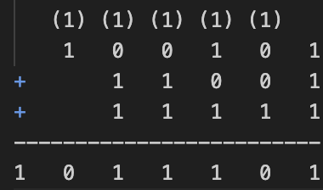
Les Additions en binaire{
10010110+101=10111001
10010110+101=10111001
Exercices:
11 + 10 = 101
101 + 011 = 1000
101+111+000 = 1100
100101 + 11001 + 11111 = 1011101
1111 + 111 + 11+ 1 = 11010
}

Slide 12
Champ lexical pour le cours de ‘Programmation’{
intelliSense.config
lexique.bonus
Langage Assembleur: le langage de plus bas niveau qui représente le langage machine sous une forme lisible par un humain.
Programmation interprétée (Comme Python): Exécuté ligne par ligne.
ou
Programmation compilée: Le code est complètement transformé en Assembleur pour être exécuté.
Programmation procédurale: Une suite d’instructions (souvent réunies en fonctions) exécutées par une machine.
ou
Programmation orientée objet (POO): Chaque programme est constitué d’entités appelées objets, qui ne sont pas facilement accessibles et modifiables.
Langage typé (fortement typé): est un langage dans lequel les types utilisés dans le code source (fonction, variable, etc.) sont vérifiés au moment de la compilation.
ou
Langage non typé (faiblement typé): Se préoccupe peu des types. Cela permet de chaîner des valeurs de différents types.
ou
Langage typé dynamiquement (Comme Python): Il va définir lui-même le type selon la nature de la valeur
}

Slide 13
Champ lexical pour le cours de ‘Programmation’{
intelliSense.config
lexique.bonus
Variable: Symboles qui associent un nom (l'identifiant) à une valeur.
CONSTANTE: Une variable qui ne devrait pas changer pendant l’exécution d’un programme.
Commentaire: Permet de document du code dans un fichier. Celui-ci ne sera pas lu par le langage en question.
Variable Booléene: Relatif à l'algèbre de Boole. Qui ne peut prendre que deux valeurs distinctes.
Conditions: indique à la machine comment réagir en fonction de différents paramètres. La condition intervient chaque fois que le programmeur demande à la machine de faire un choix
}

Slide 14
intelliSense.config
lexique.bonus
Raccourcis clavier ‘Win/Mac Os/VSCODE’ {
01
Cmd +c/Cmd+v = Copier/Coller
02
Cmd+s = Sauvegarder
03
Cmd + k, Cmd + c / Cmd + k, Cmd +u = Commenter / Décommenter
}
MacOs = Cmd / Windows = ctrl

